Slide 1
Оформление отчета по природоохранной работе
Супроненко Ирина Эдуардовна, методист МБУДО «СЮН»

Slide 2
Номинации Смотра
«Природоохранная работа общеобразовательной организации города»
«Природоохранная работа общеобразовательной организации села (средняя и основная)»
«Природоохранная работа организации дополнительного образования»

Slide 3
Основные показатели Смотра
Муниципальное образование.
Образовательная организация.
Организовано: экологических клубов, экологических кружков (число обучающихся в них), музеев (уголков) по охране природы.
Практические природоохранные мероприятия.
Итоги работы обучающихся по областным экологическим операциям.
Изучение природы. Исследовательская деятельность обучающихся в природе. Проведено: экскурсии в природу, походы по родному краю, экспедиции, темы исследовательских работ экологического характера, выполненных обучающимися образовательных организаций.
Участие в областном конкурсе юных исследователей окружающей среды, конкурсах исследовательских работ.
Пропаганда природоохранных знаний.
Работа экологического лагеря

Slide 4
Критерии оценки Смотра
1. Документация.
2. Работа природоохранных объединений.
3. Практические природоохранные мероприятия.
4. Участие в природоохранных операциях.
5. Исследовательская деятельность обучающихся в природе.
6. Пропаганда природоохранных знаний.
7. Работа экологических лагерей.
8. Участие в областных, Всероссийских мероприятиях по учебно-исследовательской деятельности.
9. Оформление конкурсных материалов.
Максимальная оценка природоохранной деятельности образовательной организации 90 баллов

Slide 5
Документация
Приказ о проведении природоохранной работы в организации.
Приказ о назначении ответственного за природоохранную работу.
Положение о природоохранной работе.
План работы.
Охрана труда и техника безопасной работы.
Приказы о проведении мероприятий и их итогах

Slide 6
Работа природоохранных объединений
Название кружка (творческого объединения).
Количество обучающихся в нём.
Программа кружка (творческого объединения).
Основные природоохранные дела обучающихся кружка (творческого объединения)

Slide 7
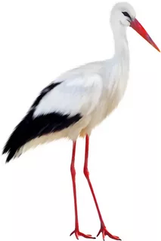
Практические природоохранные мероприятия и участие в природоохранных операциях
«Белый аист».
«Экологическая летопись».
«В поиск за новыми валунами».
«Жалобная книга природы».
«Вода на Земле» и др.

Slide 8
Исследовательская деятельность
Экскурсии.
Походы.
Экспедиции.
Темы исследовательских работ и их количество

Slide 9
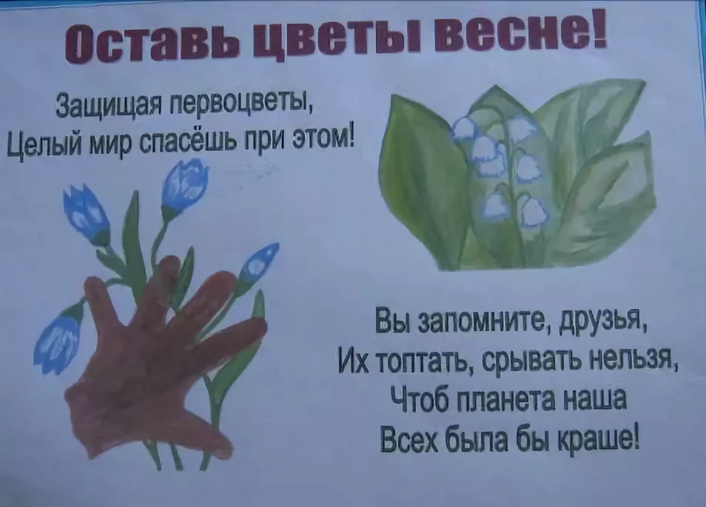
Пропаганда природоохранный знаний
Лекции, беседы, выставки, юннатские праздники, викторины, конкурсы, стенгазеты, листовки, выступления в СМИ

Slide 10
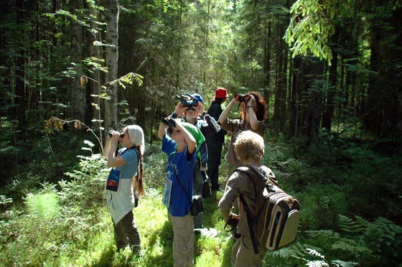
Экологический лагерь
Программа лагеря.
План мероприятий, где прописаны мероприятия по природоохранной деятельности

Slide 11
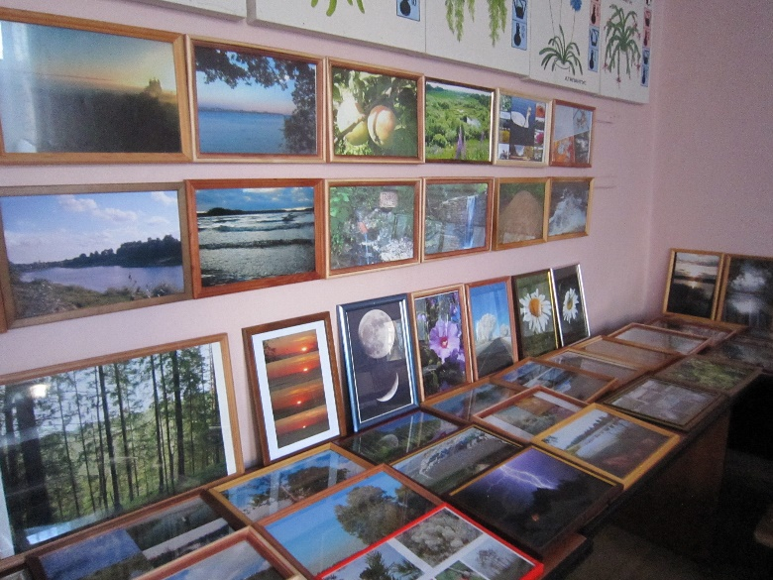
Участие в областных, всероссийских мероприятиях
Если организации равны по баллам, то выше ставится та организация, в которой больше победителей и призёров областных и всероссийских мероприятий,
или просто
участников!

Slide 12
Оформление
Оформляйте конкурсные материалы в папку согласно критериям и основным показателям!!!

Slide 13
Критерии оценки Смотра
1. Документация.
2. Работа природоохранных объединений.
3. Практические природоохранные мероприятия.
4. Участие в природоохранных операциях.
5. Исследовательская деятельность обучающихся в природе.
6. Пропаганда природоохранных знаний.
7. Работа экологических лагерей.
8. Участие в областных, Всероссийских мероприятиях по учебно-исследовательской деятельности.
9. Оформление конкурсных материалов.
Максимальная оценка природоохранной деятельности образовательной организации 90 баллов

